Slide 1
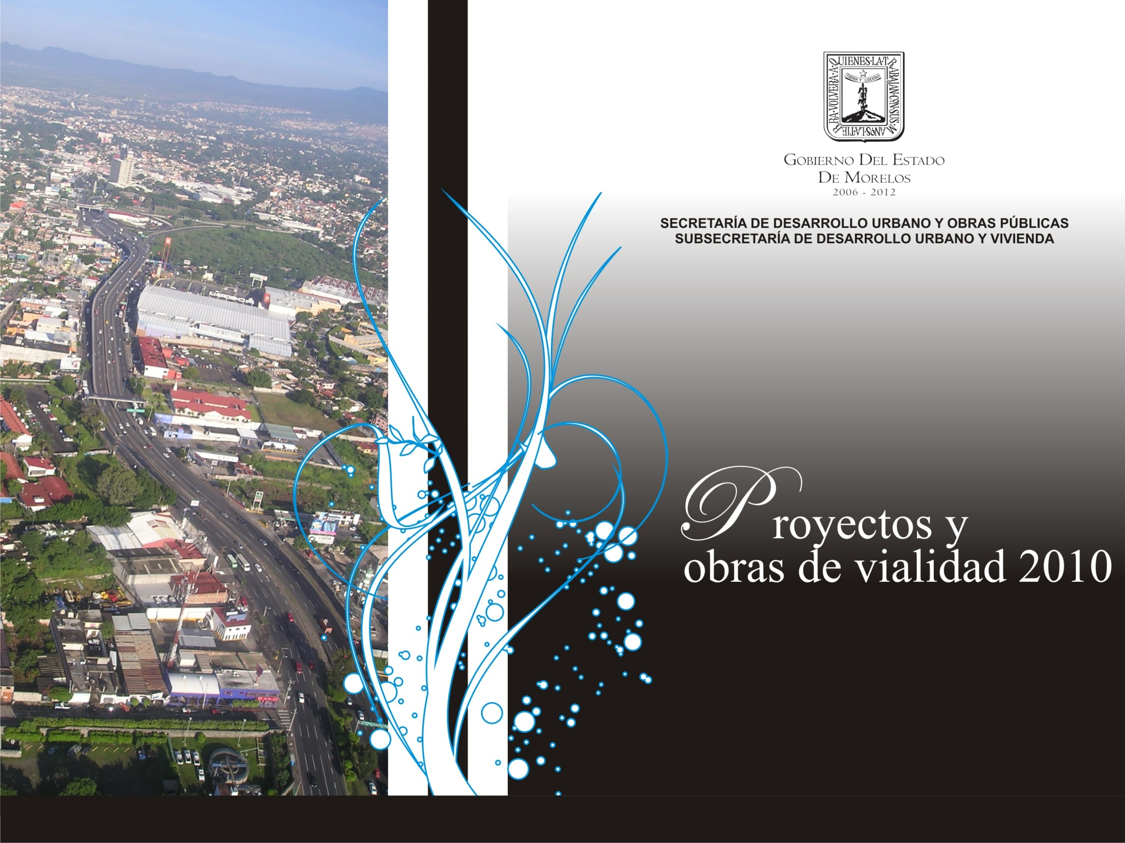

Slide 2
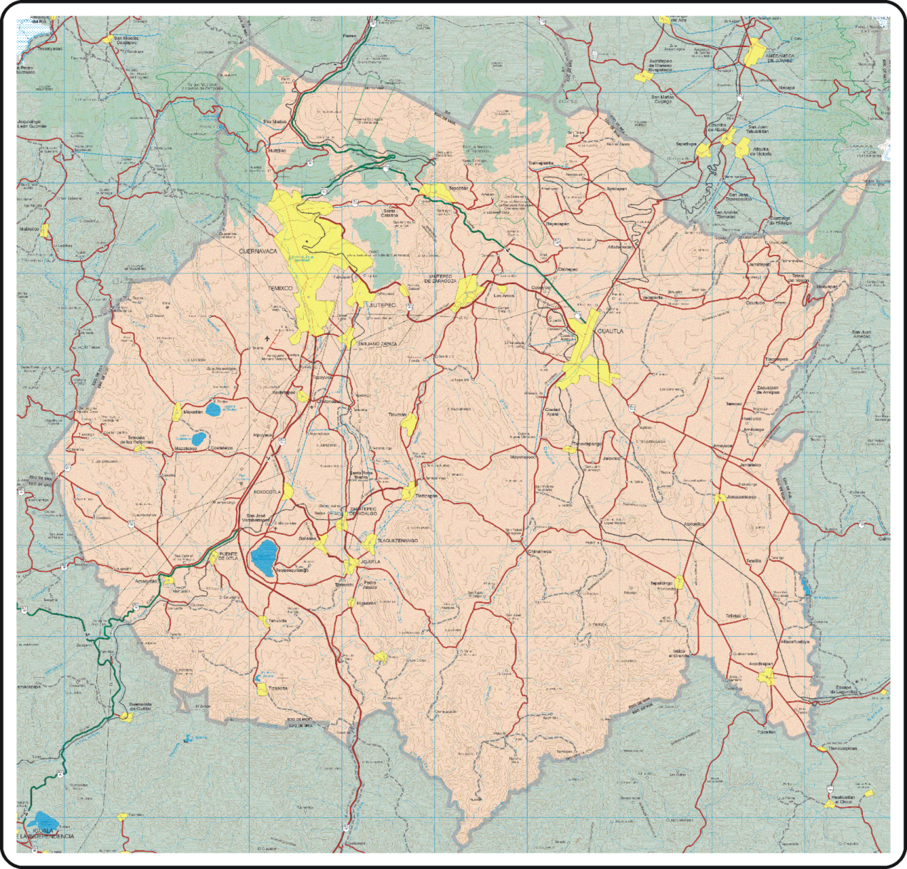
Obras relevantes 2010
CAMINOS
No.- | Nombre de la Obra. | Municipio
A | BOULEVARD JONACATEPE-ATOTONILCO | JONACATEPEC
B | VILLA DE AYALA-MOYOTEPEC. | AYALA
C | CAMINO HIGERON-JOJUTLA | JOJUTLA
D | BOULEVARD MIACATLAN-MAZATEPEC | MIACATLAN
E | RECONSTRUCCION TEPOZTLAN-YAUTEPEC | TEPOZTLAN / YAUTEPEC
5
2
4
3
1
PUENTES
No.- | Nombre de la Obra. | Municipio
1 | “EL COCO” | PUENTE DE IXTLA
2 | “TABLAS” | XOCHITEPEC
3 | “LA CUERA” | TEPALCINGO
4 | “TEMOAC” | TEMUAC
5 | “LAS ANIMAS” | YECAPIXTLA

Slide 3
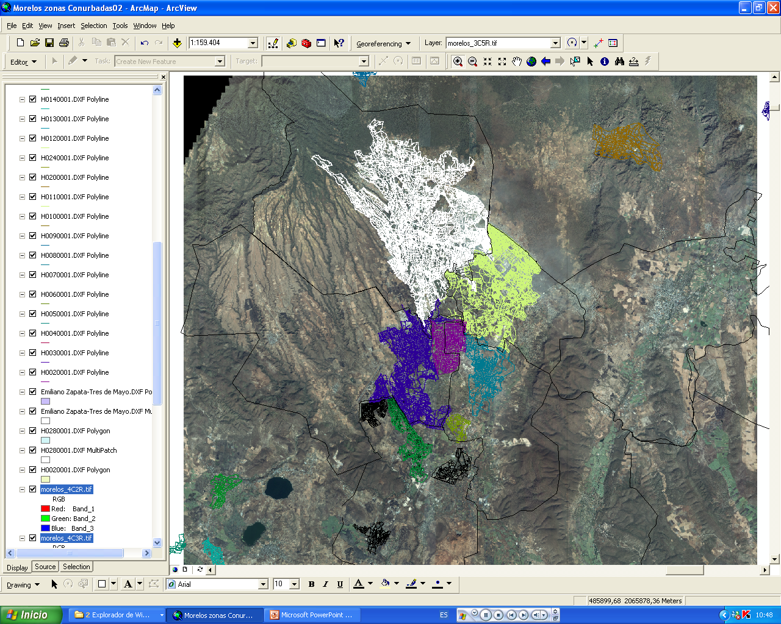
ZONA CONURBADA DE CUERNAVACA
NOMBRE | ZC Cuernavaca
MUNICIPIOS QUE LA INTEGRA | Cuernavaca, Emiliano Zapata, Jiutepec, Temixco y Xochitepec
Decreto aprobatorio del Plan de Ordenamiento de la Zona Conurbada Intermunicipal de Cuernavaca, Emiliano Zapata, Jiutepec, Temixco y Xochitepec | 3-Feb-1982 29-May-1985
Se incluye Xochitepec 30 -abril -2003
Cuernavaca
Temixco
Jiutepec
 | SUPERFICIE (%) | POBLACIÓN (%)
Cuernavaca | 42 | 48
Temixco | 18 | 25
Xochitepec | 17 | 13
Emiliano Zapata | 13 | 8
Jiutepec | 10 | 6
 | Total: 57,560 Hectáreas | Total 2000: 704,207 Habitantes Población esperada 2024 1,514,897 habitantes
Emiliano Zapata
Xochitepec

Slide 4
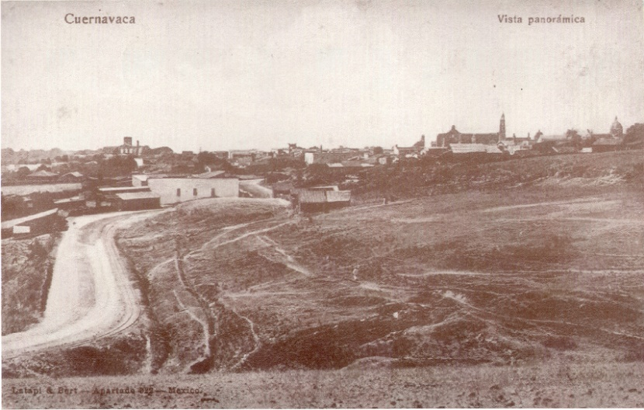
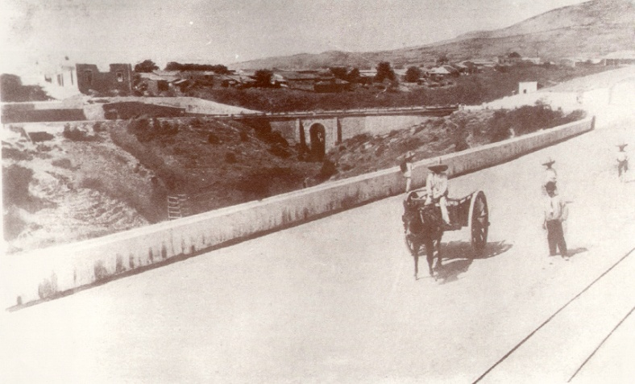
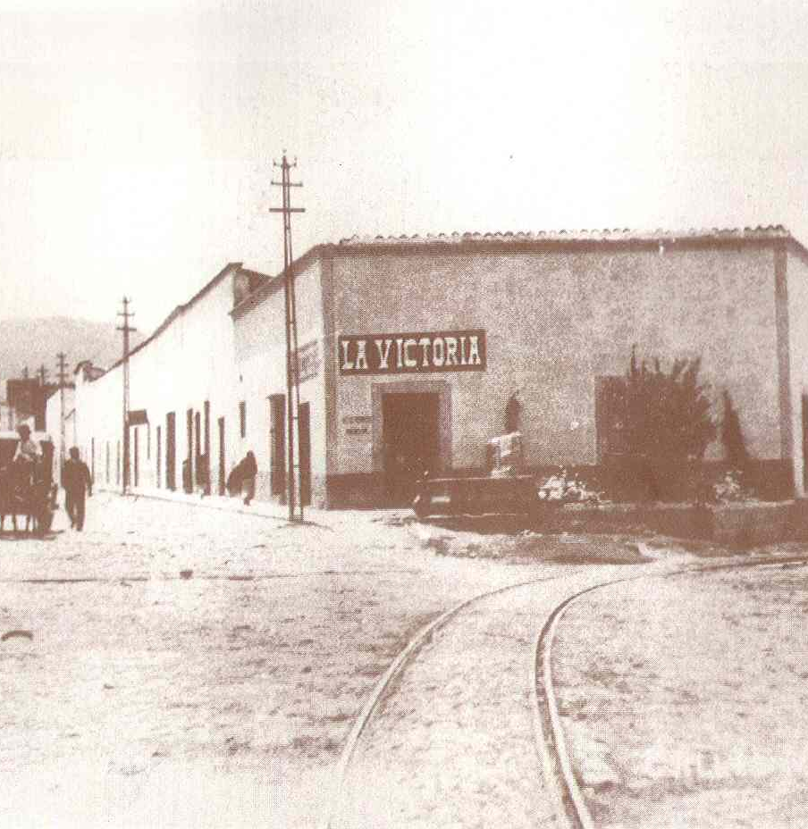
CRECIMIENTO HISTÓRICO DE CUERNAVACA Y SU ZONA DE INFLUENCIA
La Estructura Urbana de Cuernavaca es singular por todas las peculiaridades que ha determinado su evolución.
Recién terminada la Revolución, Cuernavaca apenas estaba habitada y solo llegaba a dos mil o tres mil personas.
La estructura urbana de Cuernavaca en este periodo, correspondía a la capital de un Estado Agrícola pequeño, que se recuperaba de la devastación revolucionaria y que se asentó sobre las ruinas de las grandes haciendas coloniales y barrios tradicionales.

Slide 5
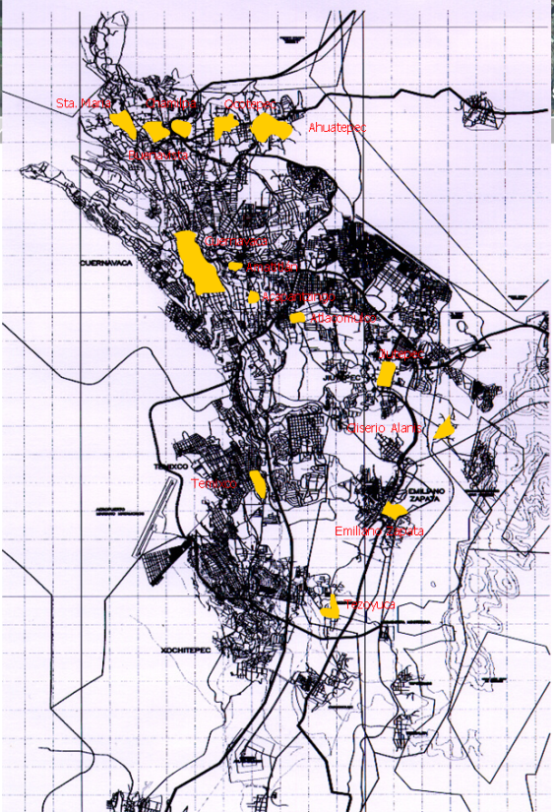
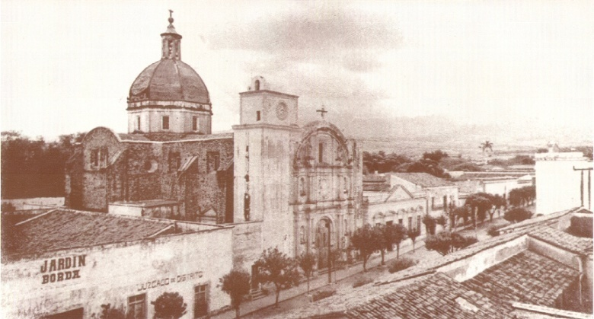
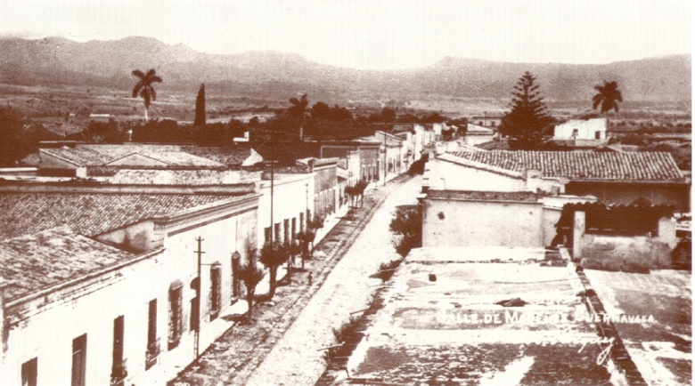
CRECIMIENTO HISTÓRICO DE CUERNAVACA Y SU ZONA DE INFLUENCIA
El extraordinario clima templado y la riqueza del paisaje, que desde el tiempo del esplendor mexica, habían hecho de Cuernavaca un atractivo turístico y lugar de descanso, volvieron a despertar el interés en los habitantes de la Ciudad de México y desde los años 30 empieza a manifestarse otros usos determinantes en el espacio urbano: el “Turístico-Recreativo” y el “Habitacional de Descanso”.
Para 1940 en la zona de influencia de Cuernavaca se ubicaba una mancha urbana dispersa, que corresponde a el centro de la ciudad, los barrios tradicionales y los pueblos

Slide 6
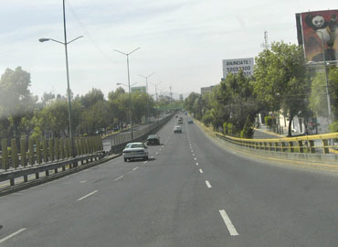

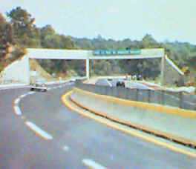
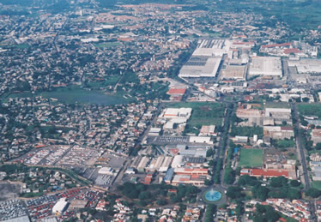
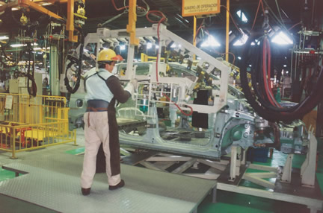
CRECIMIENTO HISTÓRICO DE CUERNAVACA Y SU ZONA DE INFLUENCIA
En 1960 se inauguró la Autopista México – Cuernavaca, comunicación que fomentó la consolidación de los usos habitacionales de descanso periódico para avecindados de la Ciudad de México.
En el año de 1966 el Gobierno estatal crea la Ciudad Industrial del Valle de Cuernavaca “CIVAC” para favorecer la economía local.
La creación de CIVAC y la apertura de la autopista detona el crecimiento de la mancha urbana, de tal modo que se van llenando los espacios entre la mancha urbana dispersa existente en los años 40’s.

Slide 7
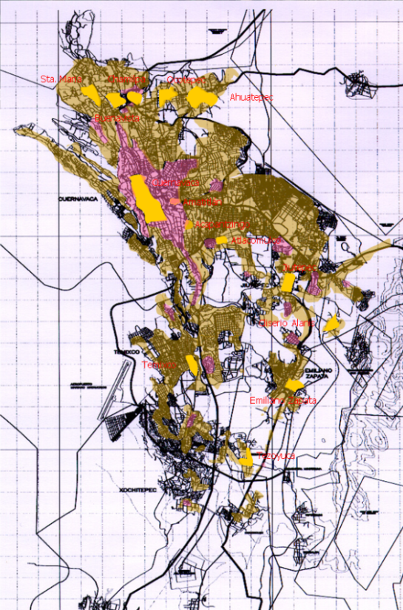
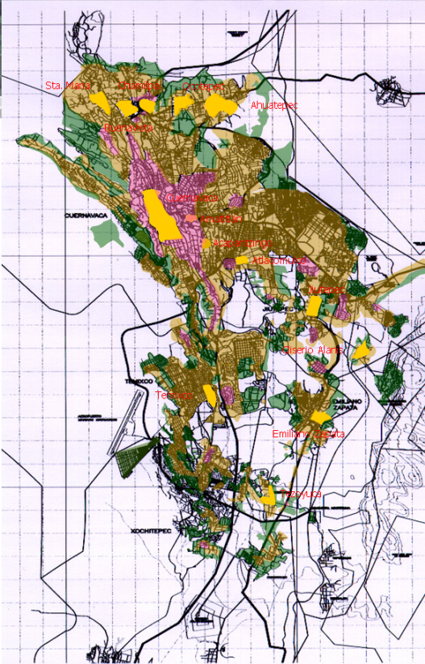
CRECIMIENTO HISTÓRICO DE CUERNAVACA Y SU ZONA DE INFLUENCIA
A causa del sismo que sufrió la Ciudad de México el 19 de septiembre de 1985, se aceleró la inmigración hacia la conurbación de Cuernavaca, ubicándose principalmente en el entorno de la zona urbana en asentamientos irregulares, generando una gran expansión de la mancha urbana.
Para 1980, Cuernavaca llega a la unión física entre localidades, lo que representa una conurbación con los municipios de Jiutepec y Temixco, en donde se concentra un total de 384,579 habitantes, con un crecimiento del 230 % con respecto a los 116,486 habitantes de 1960.
En el año 2000, el tejido urbano del área metropolitana desborda por completo los límites del municipio de Cuernavaca y se conurba con los municipios de Jiutepec, Emiliano Zapata, Temixco y Xochitepec, concentrando un total de
704,207 habitantes.

Slide 8
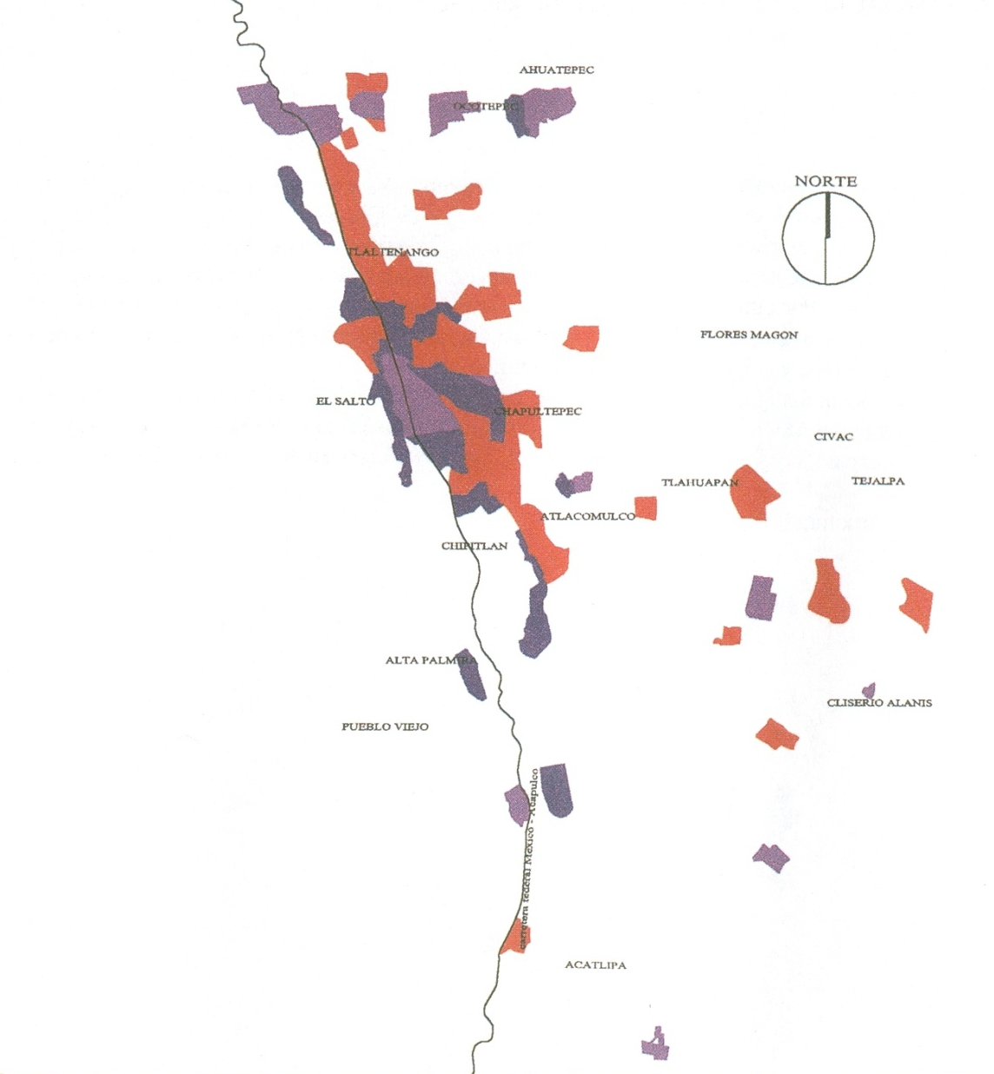
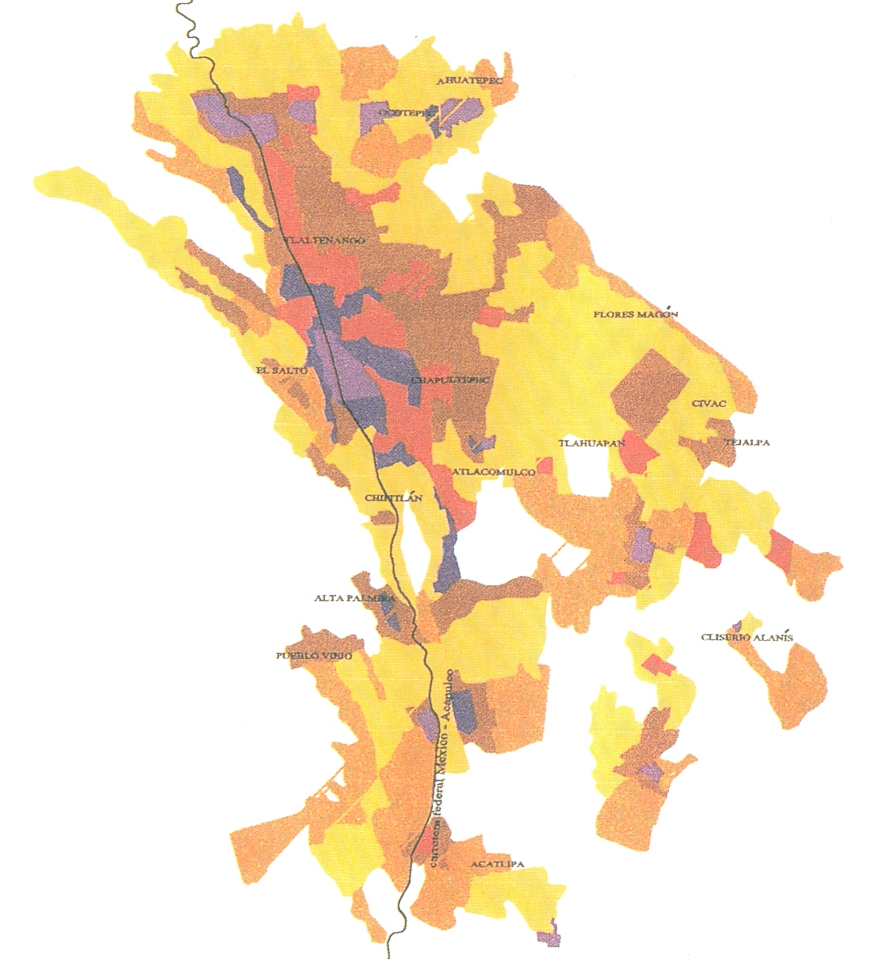
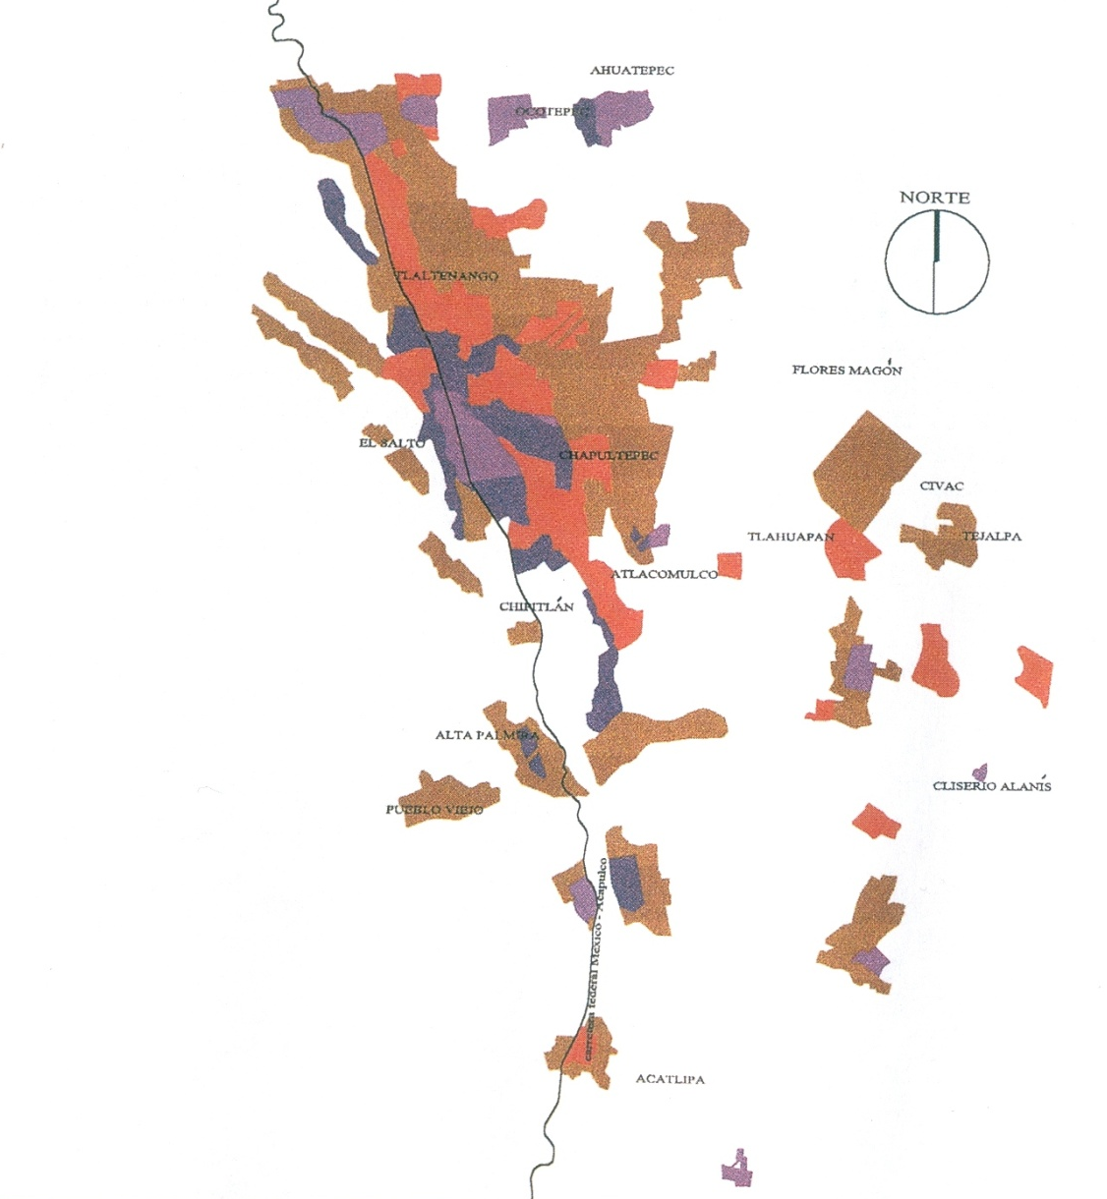
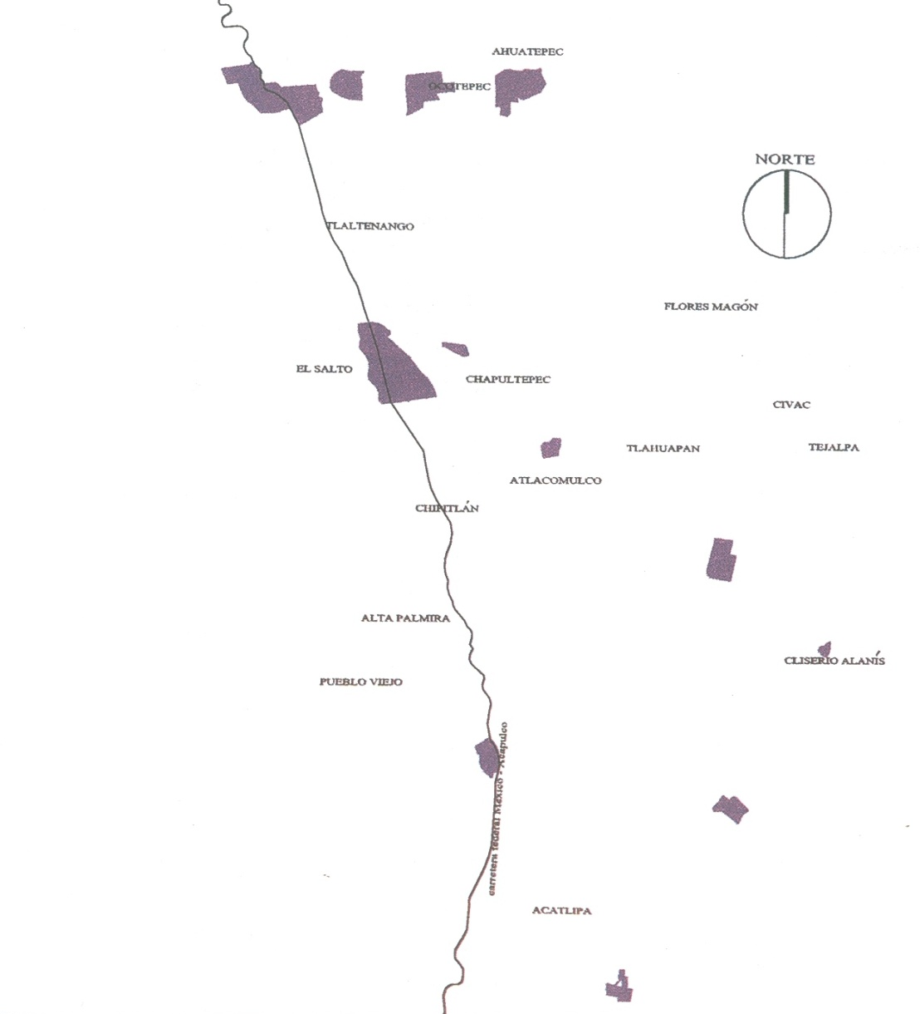
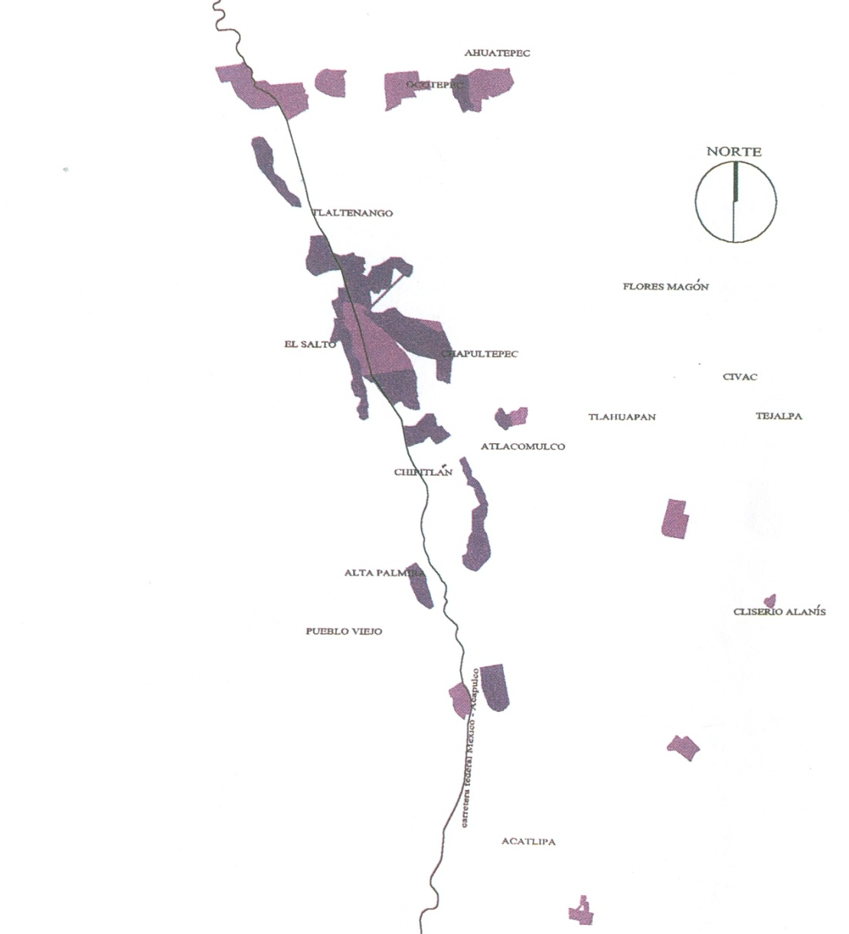
1940 38,971 Hab.
1950 74,269 Hab.
1970 221,519 Hab.
1980 384,579 Hab.
2000 705,405 Hab
1980 Pob. 384,579 Hab.
1950 Pob. 74,269 Hab.
1970 Pob. 221,519 Hab.
1940 Pob. 38,971 Hab.
2000 Pob. 705,405 Hab
CRECIMIENTO HISTÓRICO DE CUERNAVACA Y SU ZONA DE INFLUENCIA

Slide 9
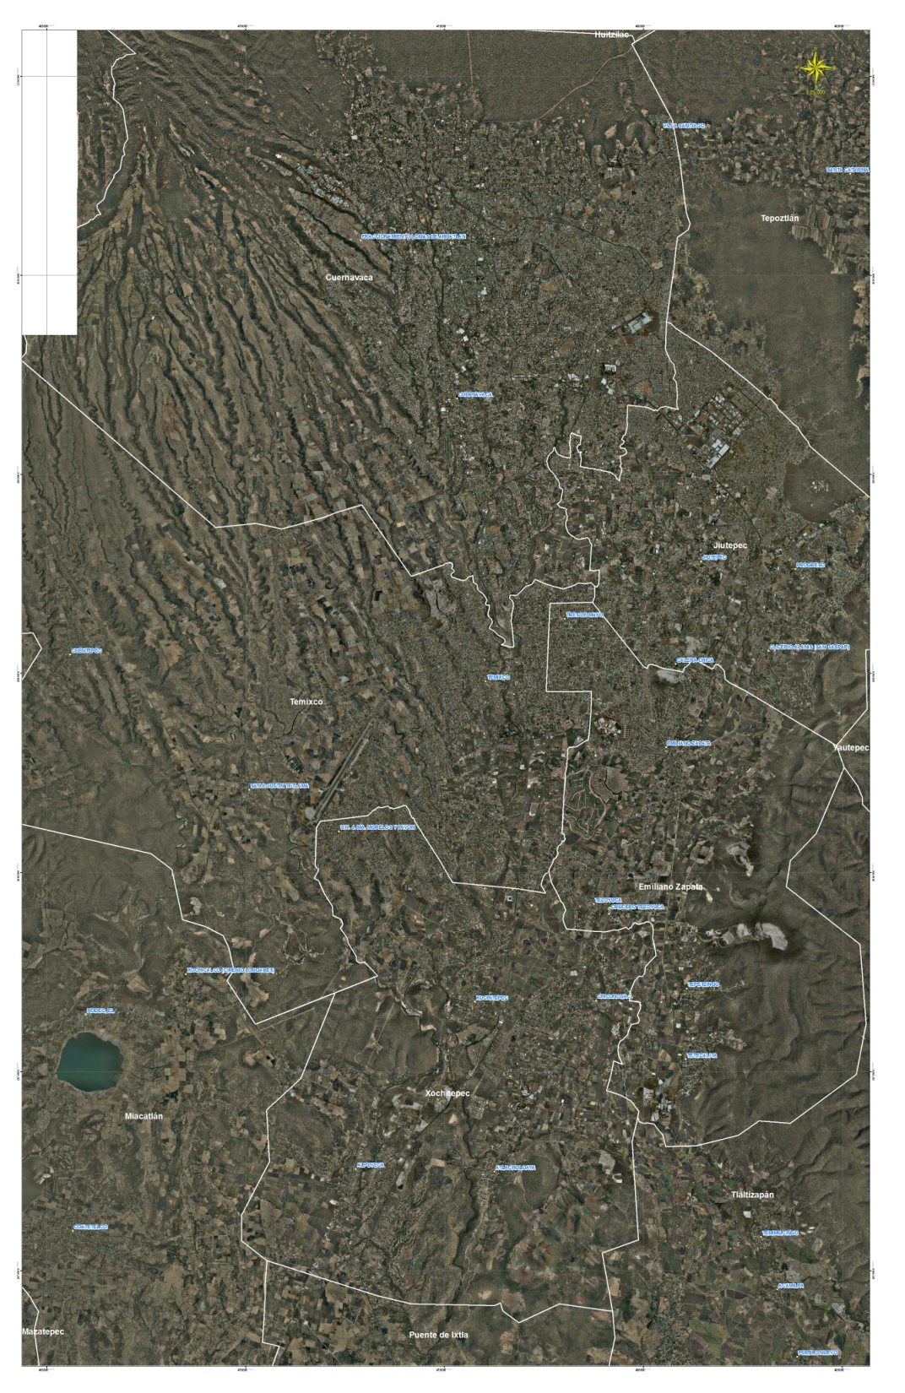
Vialidades Generales
Libramiento Norponiente
Libramiento “El Texcal”
Vialidad Regional
Circuito Intraurbano
Autopista
Vialidad Federal
Vialidad Estatal
Eje Metropolitano
Eje Transversal
Proyectos Viales
Libramiento Norponiente
Libramiento “El Texcal”
Circuito Intraurbano
Autopista Siglo XXI (2da. Etapa)
Eje Metropolitano
Aprovechamiento del Derecho de Vía del Ferrocarril
Aprovechamiento del Derecho de Vía del Ferrocarril
Eje Transversal
Ara – Cerro El Vigilante
Autopista Siglo XXI (2da. Etapa)
Corredor Metropolitano

Slide 10
Circuitos Regionales
Corredor Metropolitano
Circuito intraurbano
Circuito norte
Circuito sur
Vialidades regionales
Distribuidor propuesto
Distribuidor existente

Slide 11
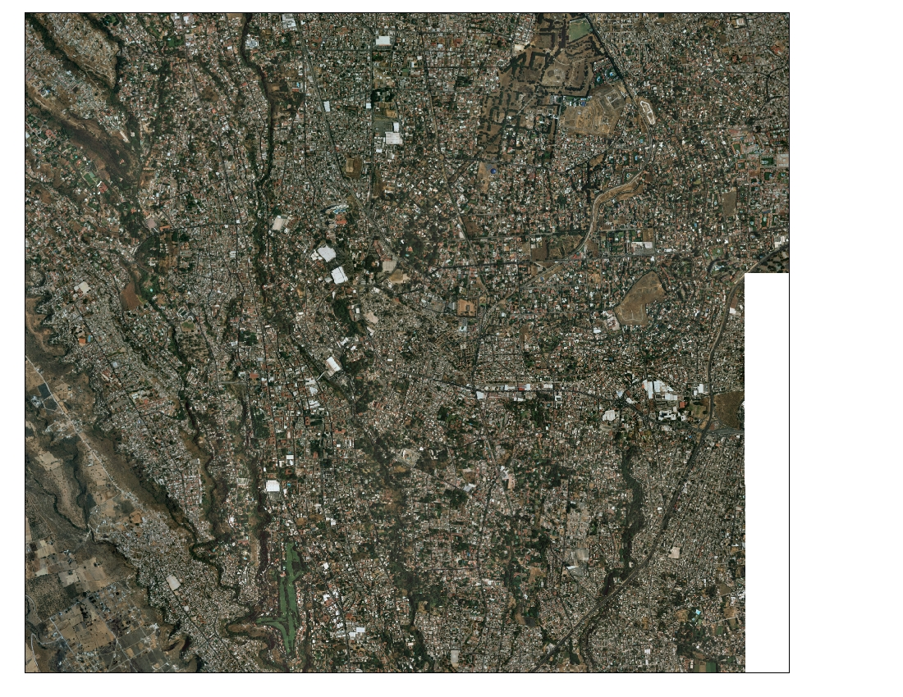
A
Circuito
Intraurbano
B
A – B Tramo Norte
De Av. Compositores a Boulevard de la Vía
B – C Tramo Oriente
De Prol. Florencia a Av. Adolfo Ruíz Cortines
D – C Tramo Sur
De Prol. Chulavista a Av. Gustavo Díaz Ordaz
A – D Tramo Poniente
De Calzada de los Reyes a Prol. Chulavista
D
C

Slide 12
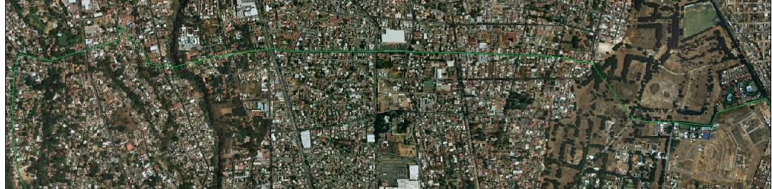
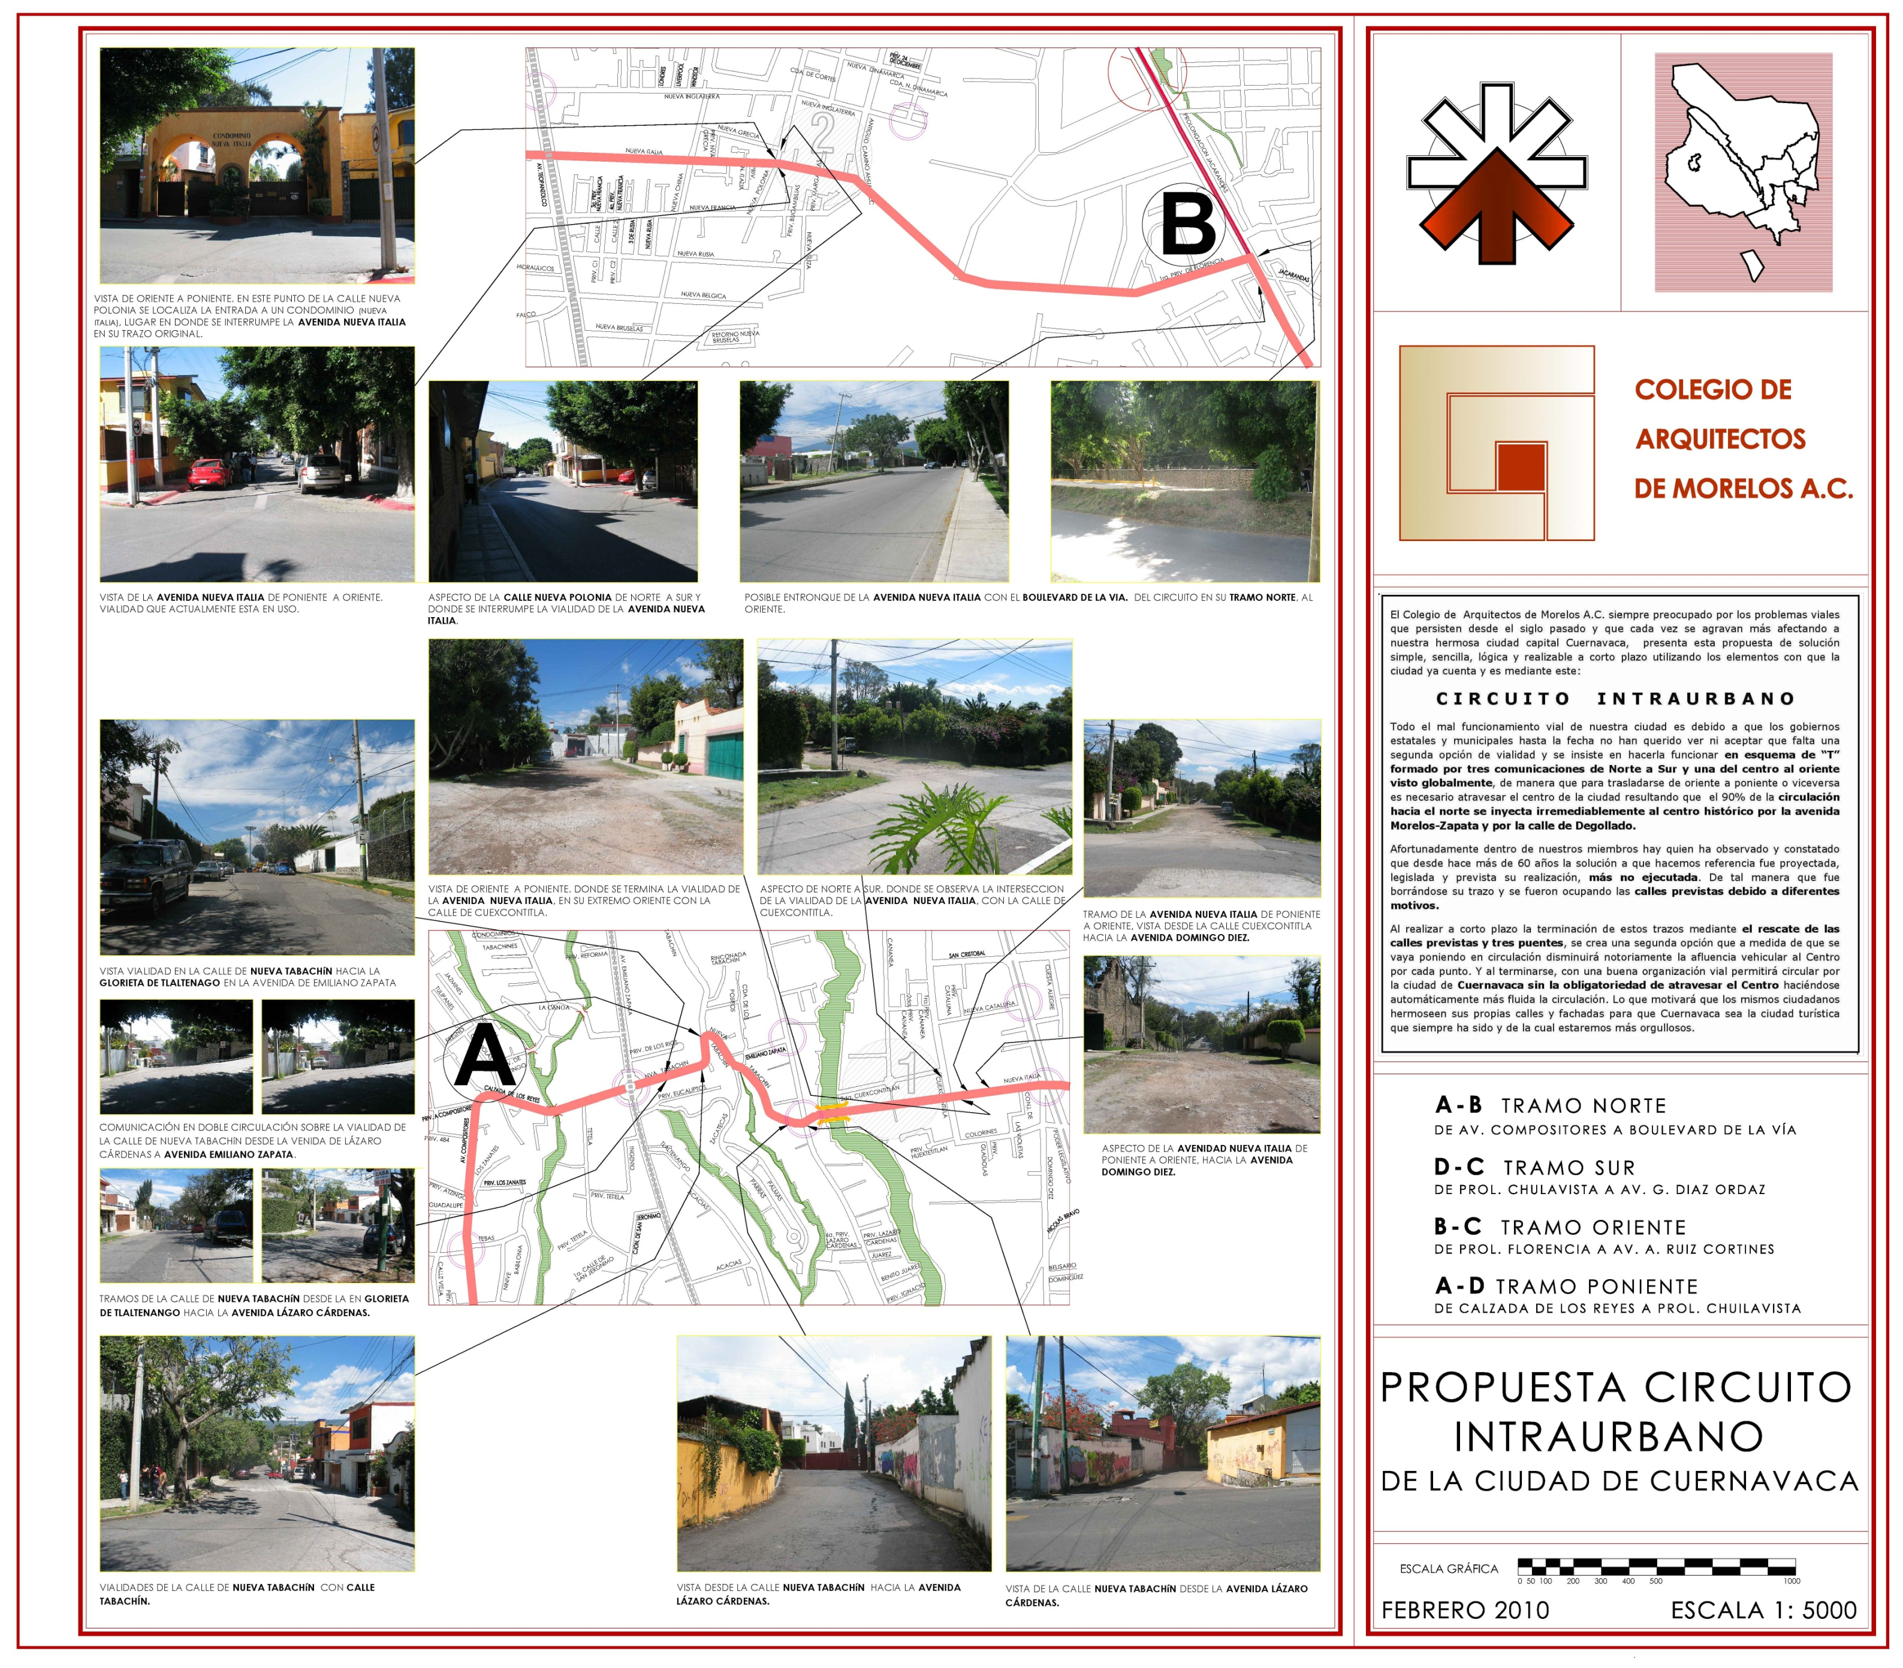
A
Circuito
Intraurbano
B
A – B Tramo Norte
De Av. Compositores a Boulevard de la Vía

Slide 13
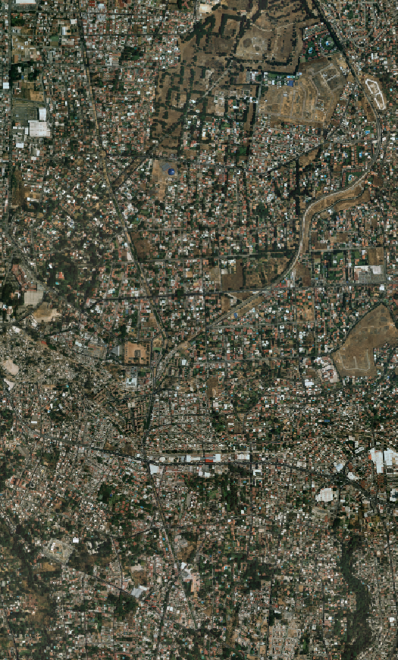

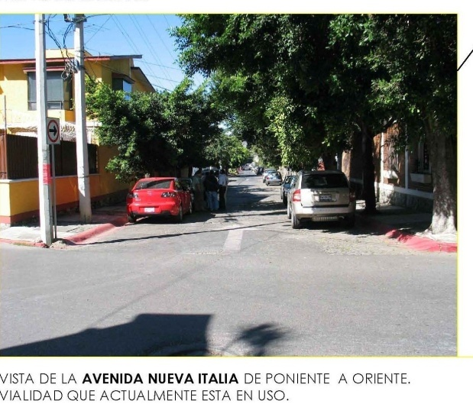
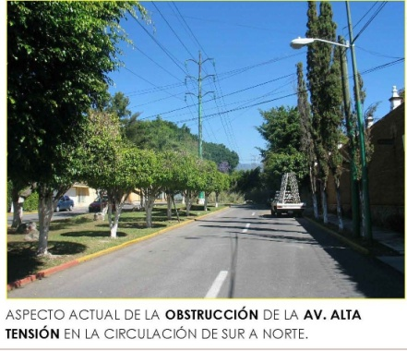
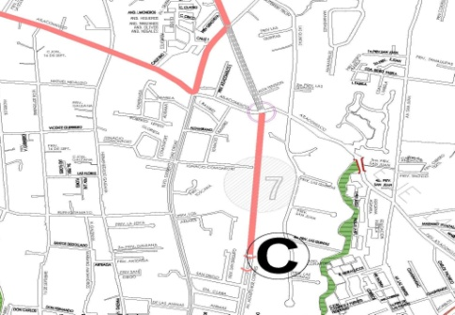
B
A
Circuito
Intraurbano
B
B - C Tramo Oriente
De Prol. Florencia a Av. Adolfo Ruíz Cortines
C

Slide 14
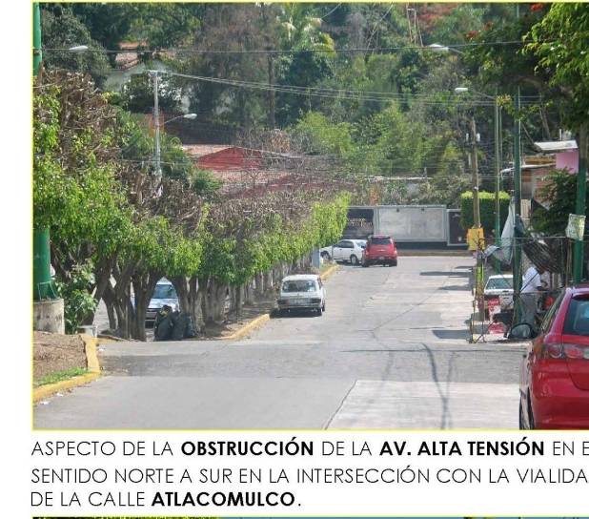
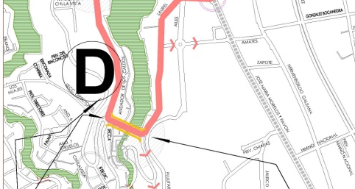
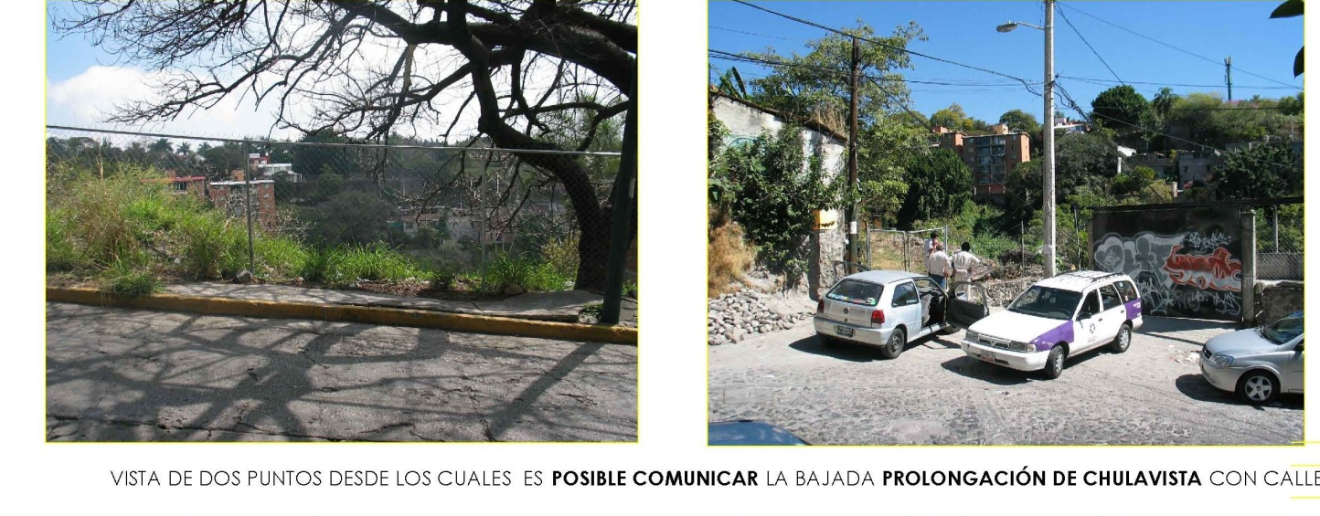
Circuito
Intraurbano
C
D - C Tramo Sur
De Prol. Chulavista a Av. Gustavo Díaz Ordaz
D

Slide 15


Circuito
Intraurbano
A
A - D Tramo Poniente
De Calzada de los Reyes a Prol. Chulavista
D

Slide 16
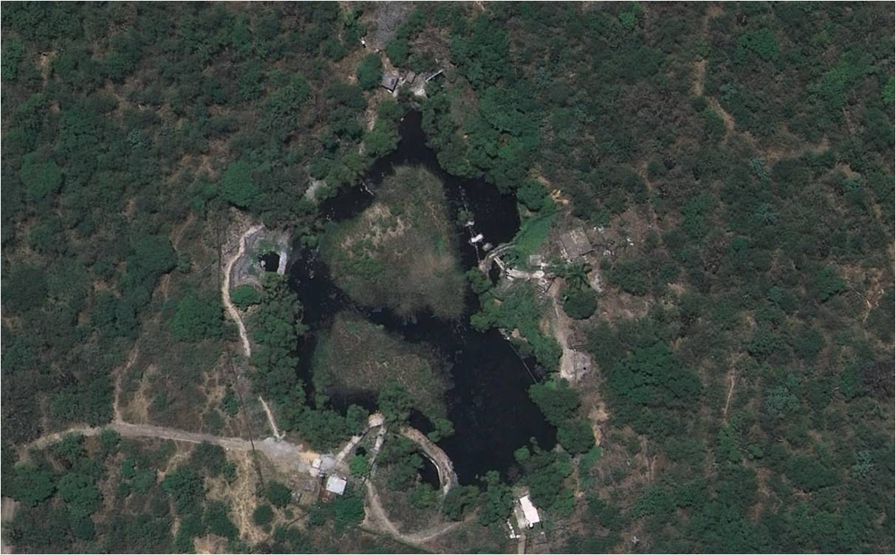
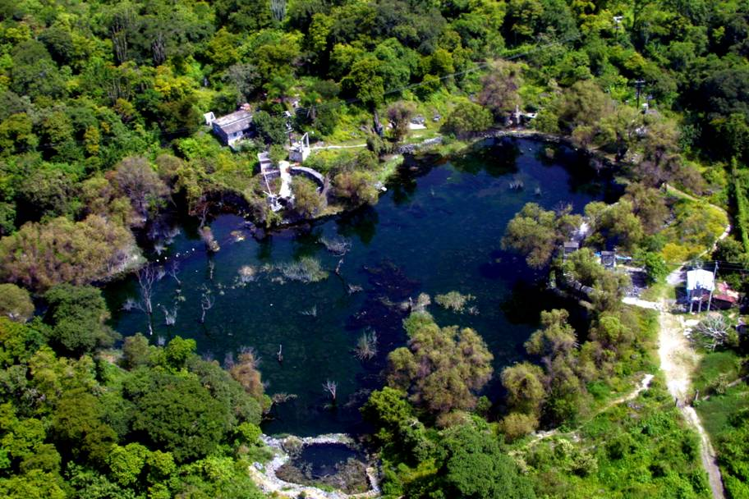
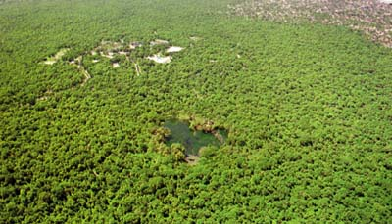
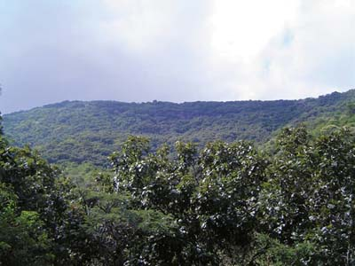
Libramiento “El Texcal”
“La contaminación del agua en Morelos se ha convertido en un serio problema para el uso del recurso en sus diferentes modalidades: urbano agrícola diversión, etc.
Las características naturales del suelo y la topografía del Texcal lo convierten en una zona importante de recarga de acuíferos, que en los últimos años ha presentado microorganismos patógenos producto de la contaminación.
La contaminación se agrava con la continua expansión de los asentamientos humanos irregulares, como: Loma bonita del municipio de Tepoztlán; Lomas Verdes, Cerritos García y Milpillas en el municipio de Cuernavaca y la Josefa Ortiz de Domínguez en el municipio de Jiutepec.

Slide 17
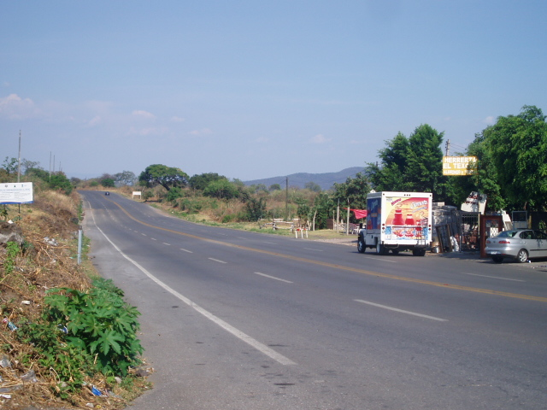
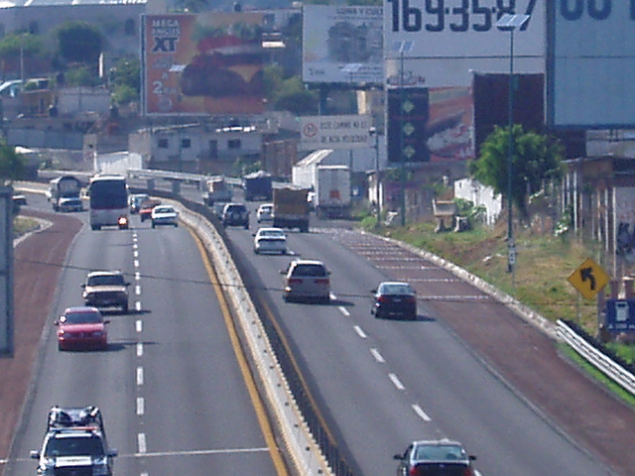
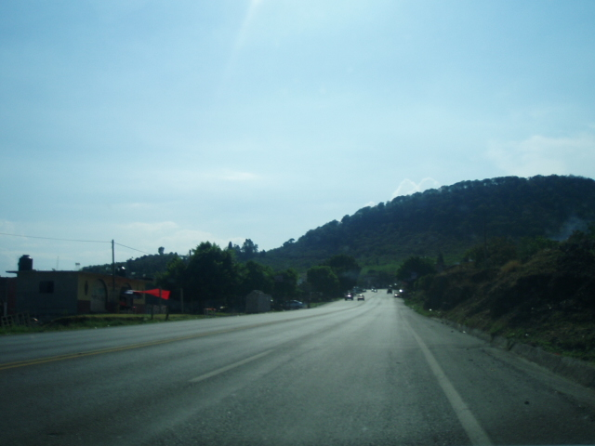
LIBRAMIENTO EL TEXCAL
El libramiento “El Texcal” beneficia a usuarios de la red carretera estatal provenientes de los municipios de Tepoztlán, Jiutepec y Cuernavaca y en general a vehículos del servicio público y privado que se circulan de oriente a poniente en el Estado.
El tránsito vehicular que circula en el libramiento de Cuernavaca es de aproximadamente 37 mil vehículos (tránsito promedio diario anual por sentido) y tiempos vacacionales ha llegado a 78 mil
El tránsito vehicular que circula en el Boulevard Cuauhnahuac es de aproximadamente 70 mil vehículos diarios.
El tránsito vehicular que circula en la carretera Cuernavaca – Tepoztlán es de aproximadamente 15 mil vehículos diarios.
El tiempo que tarda una persona en trasladarse de la Joya al Seguro Social en vehículo privado es de aproximadamente 30 minutos.
El tiempo que tarda una persona en trasladarse de Ocotepec a Tepoztlán en vehículo privado es de aproximadamente 40 minutos.

Slide 18
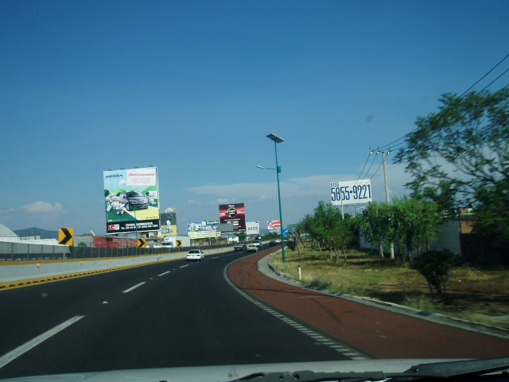
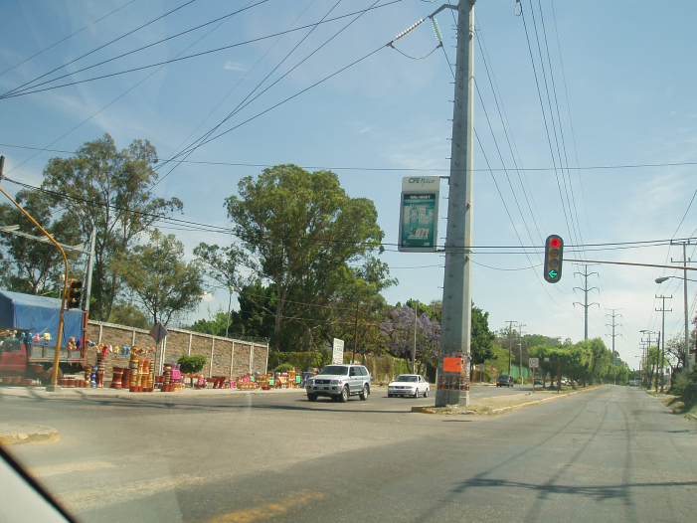
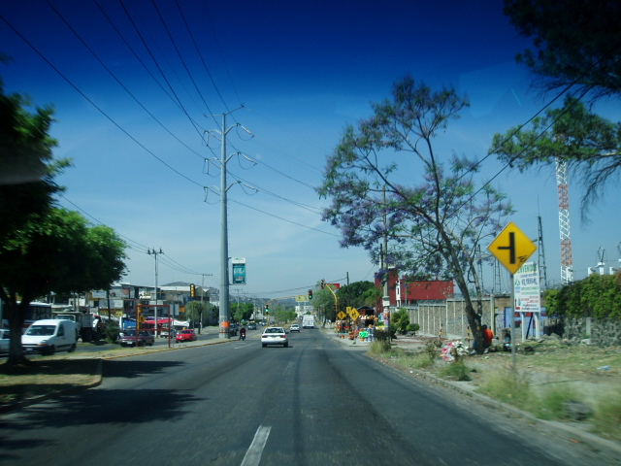
La más alta concentración de habitantes en el Estado de Morelos se ubica en los municipios de Cuernavaca y de Jiutepec, con 530,419 habitantes en el 2005, que representa el 33 % del total de la población del Estado.
Los beneficios que se obtendrían de manera tangible, serán reconocidos principalmente por los habitantes de los municipios de Cuernavaca y Jiutepec, recibiendo beneficios adicionales importantes, los habitantes de Tepoztlán, Yautepec y Cuautla.
Al no construirse el “2° Piso de Plan de Ayala”, el “Libramiento el Texcal” se convertirá en una vialidad regional con un ALTO IMPACTO SOCIAL Y ECONÓMICO para la población del centro oriente del Estado.
Además de beneficiar el traslado de la población para que desarrolle sus actividades cotidianas de abasto, educación, trabajo y diversión; los industriales de CIVAC, comerciantes y empresarios de la zona serán ampliamente beneficiados por la fluidez en el traslado de bienes y servicios, reclamo sentido desde hace muchos años.
Los grandes beneficios que ofrece el libramiento “El Texcal”, convertirán a esta vialidad, en un referente obligado para los que transitan de oriente a poniente.
En materia ambiental, la obra permitirá la construcción de una barrera física que estará a la vista de todos para su resguardo, ya que la misma ciudadanía se convertirá en atento guardián del “Parque Estatal el Texcal”.
Los drenajes pluviales serán encausados hacia la reserva estatal, para que la naturaleza del terreno cumpla con su fin, que es la captación de aguas pluviales para el mantenimiento y conservación de los mantos freáticos que alimentan el agua de la población de Morelos.
La no construcción del “Libramiento El Texcal” permitirá la invasión del área natural protegida, por la falta de visibilidad del crecimiento de asentamientos irregulares, pronosticándose que en un máximo de 5 años se perderá la mayor parte del Parque Estatal.
El Libramiento El Texcal representa una gran oportunidad para proteger de manera visible a la ciudadanía, el parque el Texcal; los habitantes de los poblados de Santa Catarina, Tepoztlán y Tejalpa, preocupados por la reserva ecológica, verán con buenos ojos el proyecto, cuando se les esplique los beneficios ambientales que ofrece la obra.

Slide 19
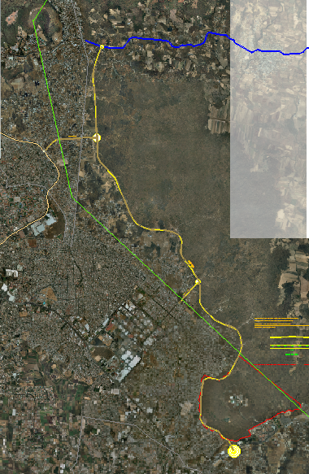
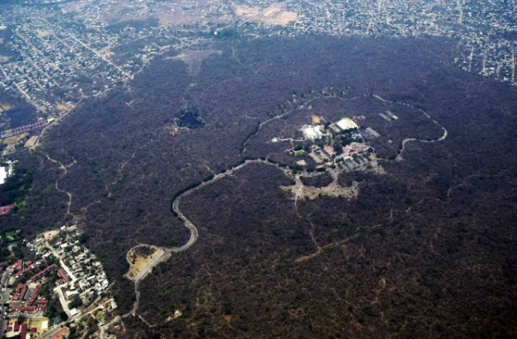
ESTRATEGIA PARA LA VALIDACIÓN DEL PROYECTO:
Dar a conocer el proyecto a las autoridades municipales de Cuernavaca y Jiutepec.
Dar a conocer a la sociedad organizada: ambientalistas, cámaras, Colegios, Instituciones de educación superior, industriales; así como a la población en general.
Difundir en los medios de comunicación masiva, las bondades del proyecto.
Realizar operativos para detener el crecimiento irregular y desalojar a los asentados.
Obtener reserva territorial para la reubicación de los asentados que se desalojen.
Longitud: | 12.56 kilómetros
Derecho de vía: | 30 metros
Tiempo de ejecución de la obra: | 8 meses
Costo del derecho de vía: | 60 millones de pesos
Costo de la obra: | 160 millones de pesos
Tipo de carretera: | A 1
Entronques: | Boulevard Cuauhnáhuac CIVAC Libramiento Cuernavaca Carretera Cuernavaca - Tepoztlán

Slide 20
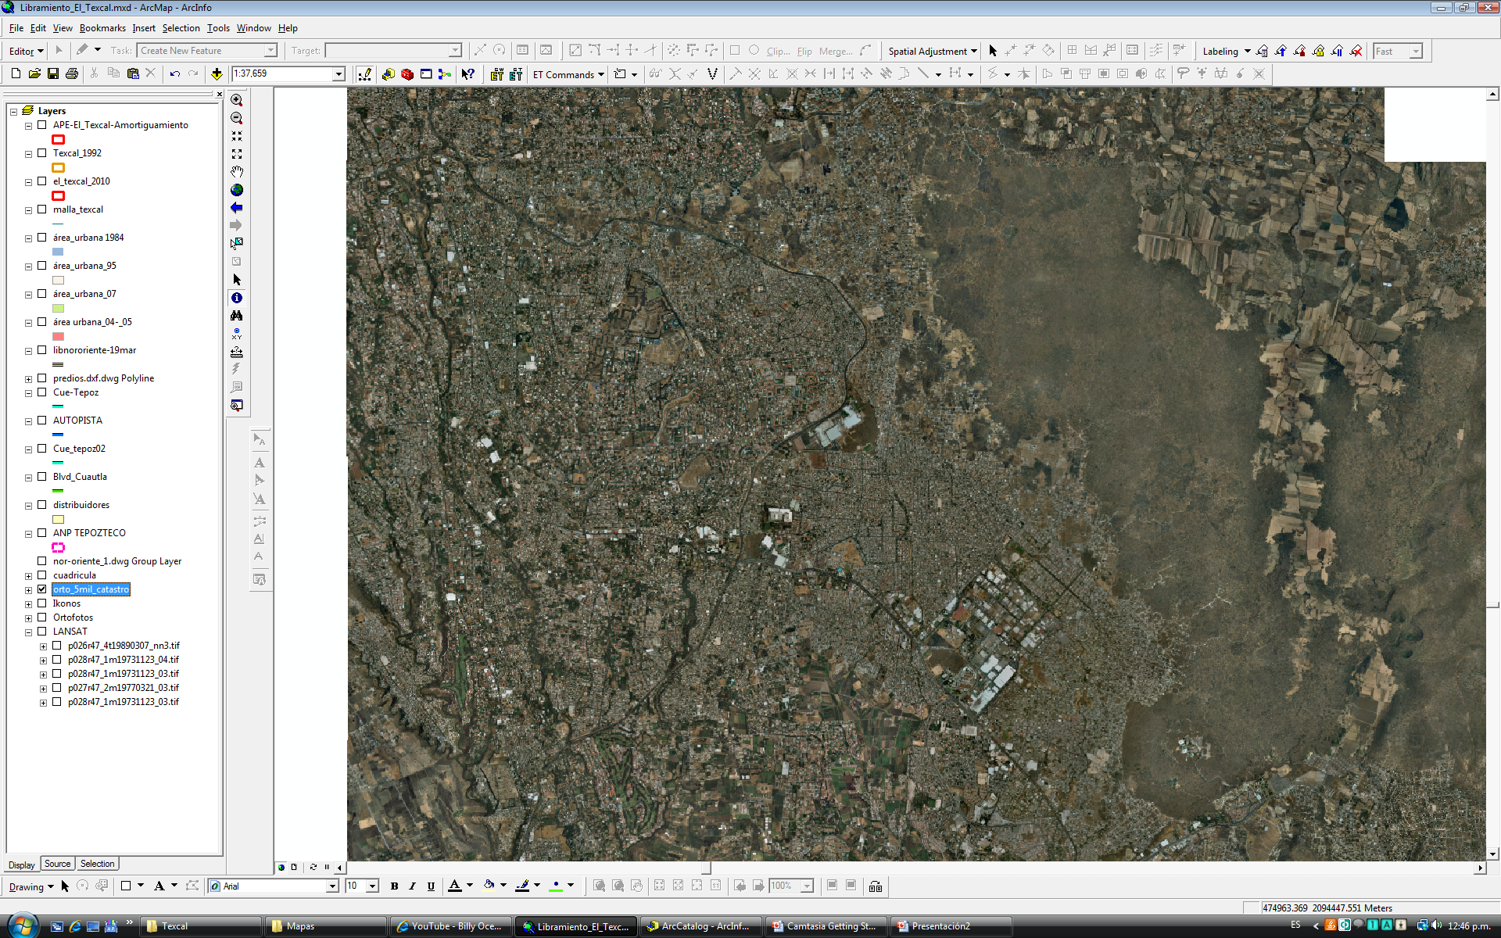


Libramiento
“El Texcal”
Vialidad Regional
Autopista
Vialidad Estatal
Proyectos Viales
Libramiento “El Texcal” 12.56 Km
Ramal Civac 0.68 km.
Ramal Libramiento 1.35 km.
Total 14.59 km
Aprovechamiento del Derecho de Vía del Ferrocarril
Recorrido virtual
Imagen Google 2008-2009
Presentación
“El Texcal”

Slide 21
Fotografía Ortofoto e14s368k.tif año 2007
Área Urbana
año 2010
Área Urbana pronóstico para el año 2020
Área Urbana año 2007
Parque Estatal “El Texcal”
Decreto 2010

Slide 22
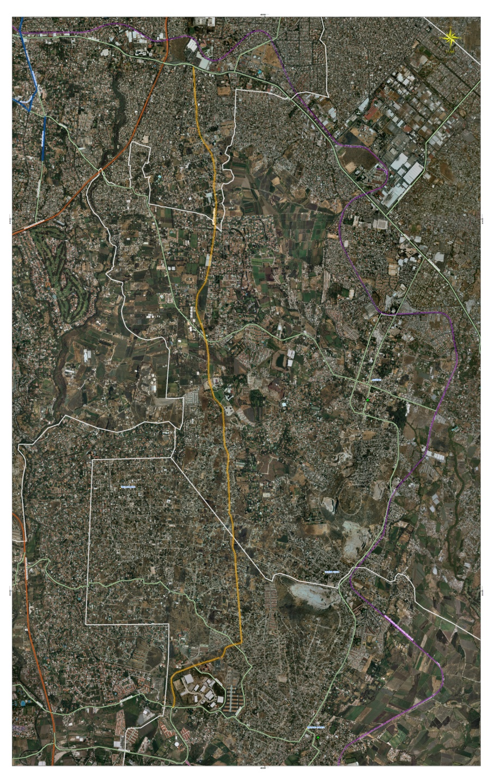
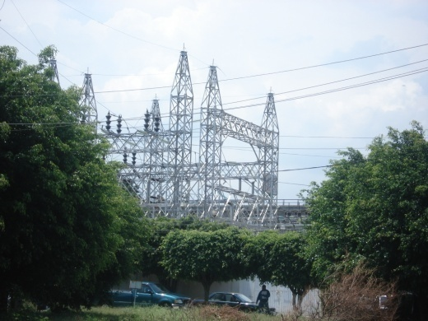
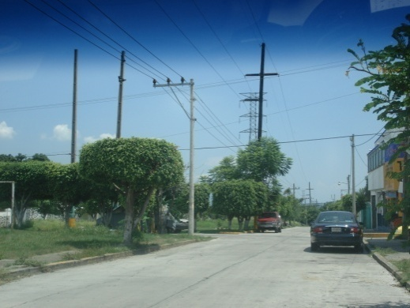
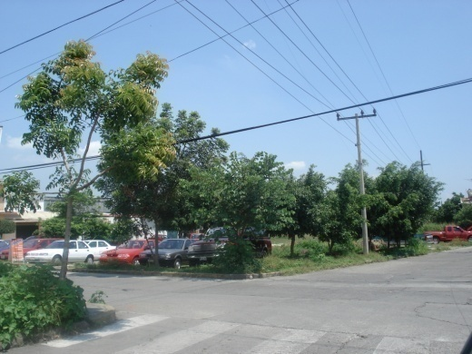
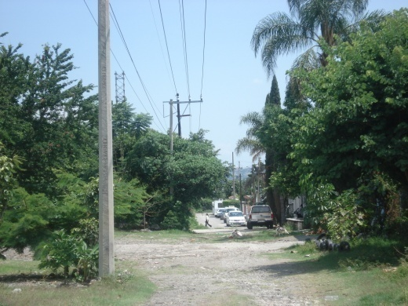
Eje Metropolitano
Se encuentran en Análisis de Factibilidad Técnica y Financiera diversas obras viales, entre las que se encuentran las siguientes:
Cuernavaca
9.46 km
Vialidad que aprovecha la zona de restricción de las Líneas de Energía Eléctrica, en su tramo de la subestación de Boulevard Cuauhnáhuac hasta la Subestación de Emiliano Zapata; proyecto que permitirá una circulación vial fluida entre Cuernavaca, Jiutepec y Emiliano Zapata.
Jiutepec
Emiliano Zapata
Temixco

Slide 23
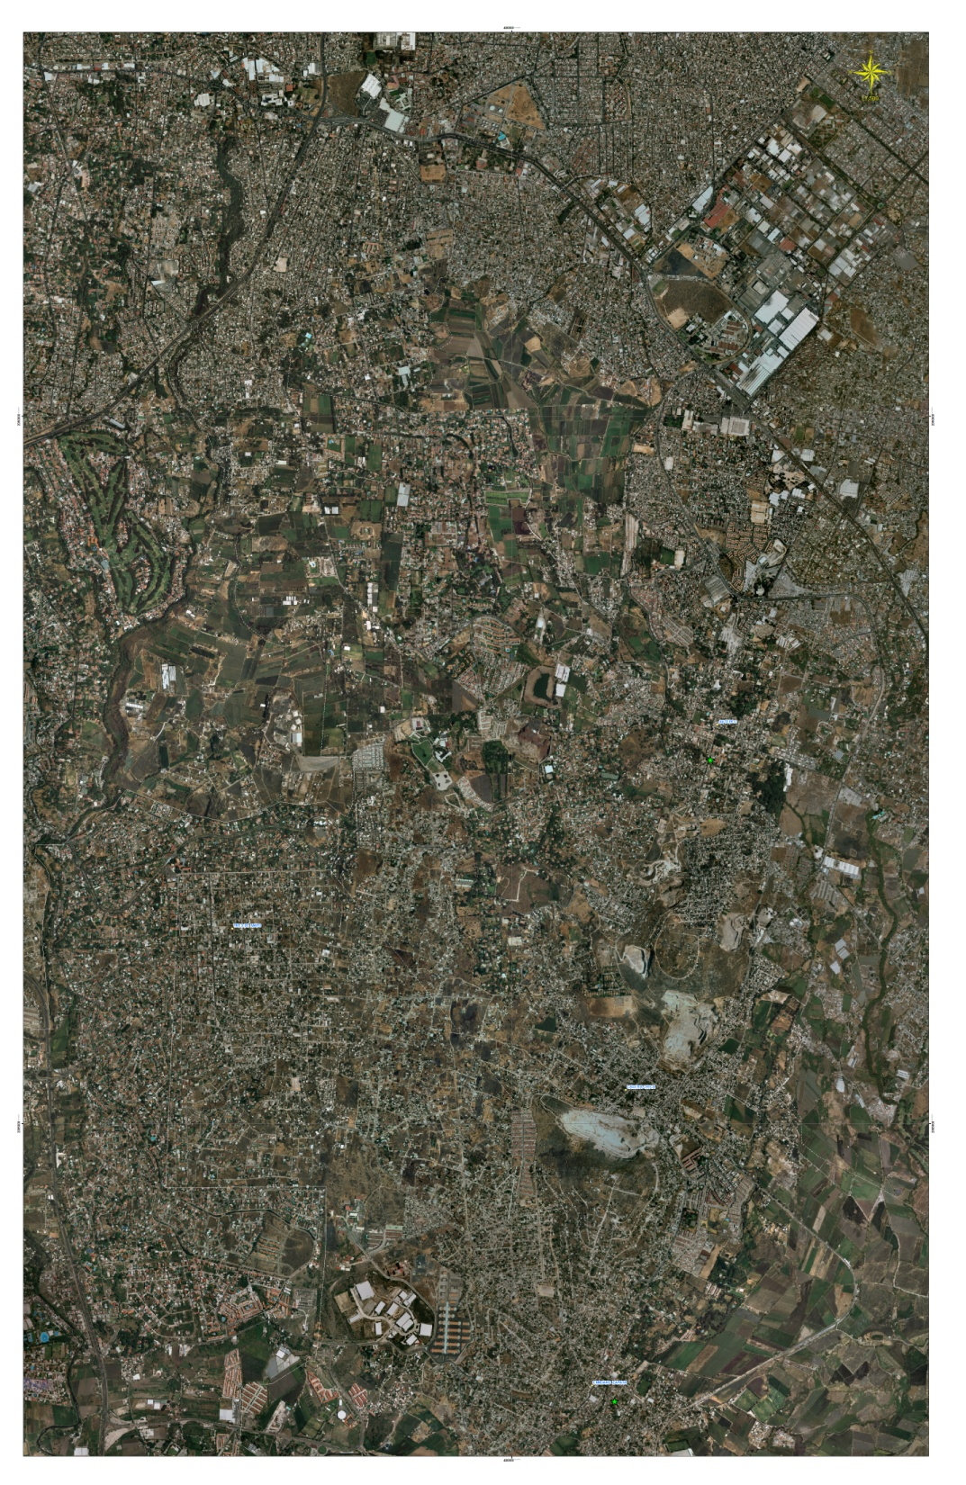


Eje Metropolitano
Vista 1
Esc. 1.3500
Vista 2
Esc. 1.3500

Slide 24
Libramiento Norponiente
Libramiento Norponiente
Eje Transversal
Libramiento Norponiente
Recorrido virtual

Slide 25

Secretaría de Desarrollo Urbano y Obras Públicas
Arq. Demetrio Román Isidoro
Subsecretaría de Desarrollo Urbano y Vivienda
Ing. David Turner Morales
Dirección General de Ordenamiento Territorial
Arq. Francisco Rodríguez Pérez
Calle Estrada Cajigal Núm. 515 Colonia Lomas de la Selva
Tel: (777) 3113879 3113875 3113863
ssduv@morelos.gob.mx ssduv_morelos@hotmail.com
www.morelos.gob.mx
Secretaría de Desarrollo Urbano y Obras Públicas
Subsecretaría de Desarrollo Urbano y Vivienda

